Slide 1
MODUL 4
Dopad agroekologie na komunitu
www.eu-dare.com

Slide 2
Přehled obsahu
Vítejte v modulu "Dopad na komunitu", kde se budeme zabývat dopadem agroekologie na potravinovou suverenitu a místní ekonomiku se zaměřením na komunitou podporované zemědělství (CSA).
01
Úvod
02
Dopady na životní prostředí a potravinová suverenita - Komunitou podporované zemědělství
03
Sociální dopady a posílení postavení
04
Ekonomické dopady na komunity

Slide 3
Výsledky učení
Budete schopni diskutovat o tom, jak principy agroekologie a potravinové suverenity podporují environmentální, ekonomickou a sociální udržitelnost v komunitách.
Budete schopni interpretovat význam a hodnotu komunitou podporovaného zemědělství (CSA) jako modelu pro dosažení potravinové nezávislosti a jeho dopad na soudržnost a blahobyt komunity.
Budete schopni porovnat ekonomické, sociální a environmentální dopady agroekologie s konvenčním zemědělstvím a identifikovat výhody a problémy při zavádění agroekologických postupů v komunitách.
Budete schopni ukázat, jak aplikovat koncepty agroekologie a potravinové suverenity při vytváření komunitních akčních plánů, které podporují udržitelné zemědělské postupy.

Slide 4
Nejdříve se však zamysleme
Věnujte prosím několik minut zamyšlení nad následujícími otázkami:
Jaké pozitivní dopady může mít agroekologie na komunity?
Znáte nějaké praktické nástroje, které mohou podpořit potravinovou soběstačnost komunit?

Slide 5
01
Úvod

Slide 6
Úvod
Jako udržitelný přístup k zemědělství má agroekologie významný dopad nejen na životní prostředí, ale také na socioekonomickou a politickou dynamiku, která formuje zemědělské výrobní systémy.
Výsledkem je větší autonomie a blahobyt producentů potravin, podpora důstojných a smysluplných forem práce v rámci potravinových systémů a nové vymezení interakcí s jinými než lidskými druhy a přírodními prostory.
Jak bylo zmíněno v modulu 3, sociopolitický rozměr agroekologie zahrnuje aspekty, jako je právo na půdu, komunitní banky osiv, přístup k úvěrům, místní trhy a sdílení znalostí, práce na budování autonomních prostorů, které oceňují místní znalosti a transformují produkci potravin do ekologicky udržitelnějších a sociálně spravedlivějších systémů.
Zjistěte více:
Lidské a sociální hodnoty v agroekologii

Slide 7
Cíle udržitelného rozvoje
1
Agroekologie je v souladu s cíli udržitelného rozvoje OSN (SDGs) a představuje klíčovou reakci na udržitelnou transformaci našich potravinových systémů. Podporuje producenty potravin při snižování výrobních nákladů, což se promítá do vyšších příjmů, ekonomické stability a odolnosti.
Optimalizace
2
Optimalizací využívání místních a obnovitelných zdrojů a znalostí umožňuje agroekologie zemědělským výrobním systémům využívat výhody ekosystémů, jako je ochrana proti škůdcům, opylování, zdraví půdy a ochrana proti erozi, a zároveň zajišťuje produktivitu.
Zdravější
3
Kromě toho minimalizuje používání potenciálně škodlivých agrochemických vstupů, snižuje negativní dopady zemědělství na zdraví lidí a životní prostředí a díky změně lokalizace stravy může přispět k udržitelnému a zdravému stravování.

Slide 8
"Udržitelné zemědělství není jen o pěstování plodin, ale také o péči o půdu, vodu, vzduch a všechny živé organismy, které jsou na nich závislé."
Vandana Šiva

Slide 9
Například ženy hrají v agroekologii ústřední roli, protože jsou často strážkyněmi zdravé tradiční stravy a klíčovými aktérkami v udržitelných potravinových systémech, a to od domácnosti přes pole až po trh a další oblasti. Agroekologie má potenciál podpořit práva, motivaci a samostatnost žen.
Agroekologie je přístup, jehož cílem je nejen udržitelná produkce potravin, ale který je také motorem změny a rozvoje místních komunit se zaměřením na mládež, ženy a potravinovou nezávislost. Tento přístup nabízí příležitosti pro spravedlivější, inkluzivnější a k životnímu prostředí šetrnější zemědělství a zároveň podporuje potravinovou bezpečnost, zdraví a blahobyt komunit.
Zjistěte více: Agroekologie a cíle udržitelného rozvoje (SDGs)

Slide 10
02
Dopady na životní prostředí a potravinová suverenita

Slide 11
Potravinová suverenita
Potravinová suverenita představuje sociální hnutí, jehož cílem je posílit postavení lidí a které nabízí alternativu k neoliberální vizi světa ovládaného zbožím a trhy. Tento koncept je procesem, který lze přizpůsobit specifikům lidí a míst. (Zdroj)
Potravinová suverenita staví solidaritu před konkurenci a usiluje o vybudování spravedlivějšího a inkluzivnějšího světa. Tento termín zavedlo v roce 1996 celosvětové hnutí zemědělců La Via Campesina, aby popsalo vizi spravedlivější a udržitelnější potravinové budoucnosti. Podle La Via Campesina, potravinová suverenita znamená právo lidí na zdravé a kulturně vhodné potraviny, které jsou vyráběny ekologicky udržitelným způsobem, a právo definovat své vlastní potravinové a zemědělské systémy. (Zdroj)

Slide 12
Potravinová suverenita se od potravinové bezpečnosti liší jak přístupem, tak politikou. Potravinová bezpečnost nerozlišuje, odkud potraviny pocházejí, ani za jakých podmínek jsou vyráběny a distribuovány. Národní cíle v oblasti potravinové bezpečnosti jsou často naplňovány tím, že potraviny jsou vyráběny za podmínek, které ničí životní prostředí a jsou vykořisťovány, a jsou podporovány dotacemi a politikami, které ničí místní výrobce potravin, ale přinášejí prospěch zemědělským korporacím. Potravinová suverenita klade důraz na ekologicky vhodnou produkci, distribuci a spotřebu, sociálně-ekonomickou spravedlnost a místní potravinové systémy jako způsoby řešení hladu a chudoby a zajištění udržitelného potravinového zabezpečení pro všechny lidi.
Potravinová suverenita versus potravinová bezpečnost "POTRAVINOVOU BEZPEČNOST MŮŽETE MÍT I VE VĚZENÍ NEBO V DIKTATÚŘE, ALE NIKDY NEMŮŽETE
MÍT POTRAVINOVOU SVRCHOVANOST"
Zdroj: Nyéléni Newsletter č. 13 [2]

Slide 13
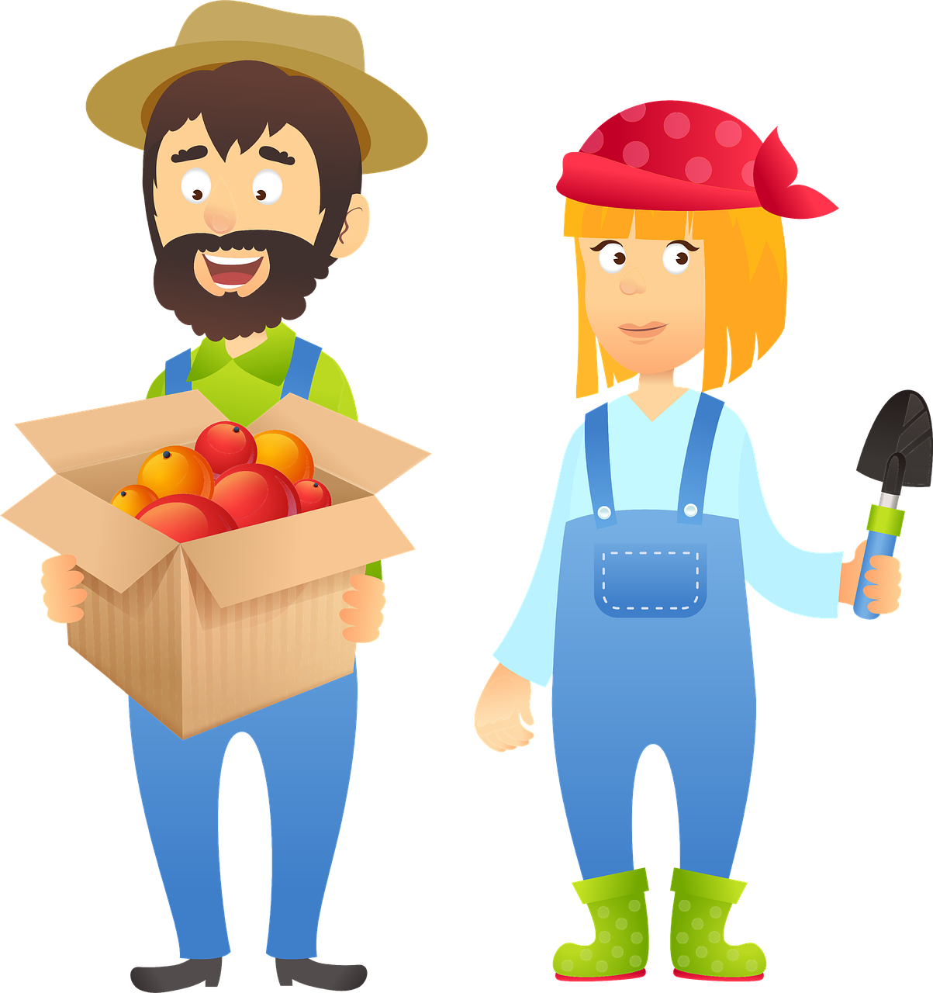
6 PILÍŘŮ POTRAVINOVÉ SOBĚSTAČNOSTI
(Nyélénská deklarace)(Nyélénské fórum, Mali 2007)
Upřednostňování potravin pro lidi
Místní kontrola potravinových systémů:
Tato zásada zdůrazňuje právo na přiměřené, zdravé a kulturně relevantní potraviny pro všechny. Odmítá pohled na potraviny jako na pouhé zboží a místo toho prosazuje pohled na potraviny jako na základní právo.
svěřuje kontrolu nad zdroji, jako je půda, voda a osivo, místním producentům potravin a podporuje spravedlivé a udržitelné využívání těchto zdrojů. Odmítá privatizaci těchto zdrojů.
Oceňování výrobců potravin:
Rozvoj znalostí a dovedností:
Tento pilíř zdůrazňuje význam a dodržování práv producentů potravin, včetně zemědělců, rybářů a zemědělských pracovníků. Staví se proti politikám a postupům, které je znehodnocují nebo ohrožují jejich živobytí.
staví na tradičních znalostech výrobců potravin a jejich místních znalostech, podporuje výzkum a předává tyto znalosti budoucím generacím. Staví se proti technologiím, které ohrožují nebo kontaminují místní potravinové systémy.
Harmonie s přírodou:
Lokalizované potravinové systémy
Využívá agroekologické postupy, které optimalizují přínos ekosystémů a zvyšují odolnost a adaptaci na změnu klimatu. Odmítá výrobní postupy, které poškozují životní prostředí a přispívají ke globálnímu oteplování.
Podporuje harmonii a soulad mezi výrobci potravin a spotřebiteli a dává jim hlavní roli při rozhodování o potravinách. Staví se proti dumpingu potravin a ovládání potravinových systémů vzdálenými a nezodpovědnými korporacemi.

Slide 14
Komunitou podporované zemědělství (CSA), nástroj potravinové suverenity
CSA je model, který spojuje výrobce a spotřebitele a eliminuje prostředníky. Koneční spotřebitelé podporují zemědělce tím, že se zaručí za sklizeň, obvykle za jeden rok, a sdílejí tak rizika s producentem nebo skupinou producentů.
K produkci potravin se přistupuje zcela zdola nahoru. Výrobci mají možnost plánovat produkci na základě předplatného za předem stanovenou cenu. Tímto způsobem se nedostávají do problémů, které vznikají při velkoplošné distribuci, jež často vede k velkému množství nepřevzatých potravin, což výrobcům přináší ekonomickou ztrátu.

Slide 15
Hlavní myšlenka CSA je jednoduchá: skupina spotřebitelů se spojí s farmou ve svém okolí. Společně se dělí o náklady na zemědělskou sezónu, včetně pronájmu půdy, osiva, nářadí a platů zemědělců. Stejně tak se dělí o produkty farmy. Tímto způsobem: spotřebitelé dostávají čerstvé potraviny z nedaleké farmy, které produkují zemědělci, které znají; zemědělci mají dobré pracovní podmínky a produkují pro lidi, které znají.
Lidé musí cítit, že příroda je důležitá, cenná, krásná a úžasná, že je pro ně úžasem a potěšením.
Sir David Attenborough

Slide 16
Důvěra jako klíčový prvek sociálních vztahů v CSA
Společné zemědělské podniky jsou založeny na důvěře mezi spotřebiteli a výrobci. Důvěra je nezbytná pro vytvoření dlouhodobých obchodních vztahů a zajištění udržitelnosti drobné produkce.
Společnosti zemědělského družstevnictví jsou alternativou k dominantnímu potravinovému systému, který se vyznačuje jasným rozdělením rolí a funkcí.
Vztah mezi spotřebiteli a producenty je v rámci CSA založen na důvěře a spolupráci.
Dalším důležitým aspektem společenských vztahů v rámci CSA je překrývání dvou identit - spotřebitele a výrobce.
Spoluproducenti se označují za spotřebitele i výrobce.
Za prvé, koproducenti platí za výrobu předem.
To svědčí o jejich důvěře ve výrobce a jeho schopnost dodávat kvalitní výrobky.
Kromě toho se koproducenti podílejí na životě farmy.
To jim umožní lépe poznat výrobce a jeho práci a navázat vztahy důvěry.

Slide 17
Kroky pro vytvoření CSA
1
Vyhledání zemědělského výrobce
Zahájení dodávky
5
Jakmile CSA získá dostatečný počet koproducentů, mohou být zahájeny dodávky. Dodávky mohou probíhat doma, na veřejném místě nebo na sběrném místě.
Nejdříve je třeba najít zemědělského výrobce, který je ochoten spolupracovat s organizací CSA. Výrobce musí být schopen dodávat kvalitní produkty v dostatečném množství, aby uspokojil potřeby koproducentů.
2
Vytvoření skupiny koproducentů
Zde je několik tipů pro založení úspěšného CSA:
Vyberte si zemědělského výrobce, který sdílí vaše hodnoty. Je důležité najít zemědělského výrobce, který se zavázal k udržitelné a kvalitní produkci potravin.
Vytvořte různorodou skupinu koproducentů. Skupina CSA je silnější, pokud je složena z lidí různého věku, původu a zájmů.
Buďte transparentní a komunikujte se spoluproducenty. Je důležité, aby byli spoluproducenti informováni o činnosti organizace a o přijatých rozhodnutích.
Po nalezení zemědělského producenta je třeba vytvořit skupinu koproducentů. Skupinu by měli tvořit lidé, kteří mají zájem podporovat místní zemědělství a získávat čerstvé a kvalitní produkty.
3
Vypracování smlouvy
Dalším krokem je uzavření smlouvy mezi výrobcem a skupinou koproducentů. Smlouva by měla stanovit podmínky spolupráce, jako je množství a kvalita výrobků, cena, četnost dodávek a odpovědnost každé strany.
4
Propagace CSA
Po uzavření smlouvy je nutné propagovat dohodu o společném postupu, aby se získali noví koproducenti. Propagaci lze provádět různými kanály, například prostřednictvím sociálních médií, letáků nebo veřejných akcí.

Slide 18
Závěry
Potravinová suverenita je základním právem, které umožňuje komunitám určovat vlastní potravinovou a zemědělskou politiku s cílem zajistit potravinovou bezpečnost, výživu, zdraví a blahobyt.
Společnosti zemědělského družstevnictví jsou dobrým modelem potravinové nezávislosti, protože umožňují spotřebitelům aktivně se podílet na produkci potravin, které konzumují, podporují místní, udržitelnou a kvalitní produkci a pomáhají posilovat místní komunity.
Závěrem lze říci, že organizace společného zemědělského podnikání jsou důležitou alternativou k dominantnímu potravinovému systému, která může pomoci podpořit spravedlivější, udržitelnější a inkluzivnější potravinový systém.

Slide 19
03
Sociální dopady a posílení postavení

Slide 20
Agroekologie jako zdroj posílení: Agroekologické projekty zahrnují spolupráci mezi zemědělci a dalšími členy komunity, jako jsou školy, nevládní organizace a vlády. Tato spolupráce může pomoci sdílet zdroje a znalosti a budovat konsensus pro agroekologii. Zemědělská produkce může lidem pomoci rozvíjet podnikatelské dovednosti, vůdčí schopnosti a dovednosti řešit problémy. Tyto dovednosti mohou lidem pomoci stát se aktivnějšími členy svých komunit a zlepšit jejich životní podmínky.
Hospodářský rozvoj
Sociální začlenění
Životní prostředí -
duševní ochrana
Agroekologie může pomoci vytvořit ekonomické příležitosti pro členy komunity. To může pomoci snížit chudobu a zlepšit kvalitu života.
Agroekologie může pomoci začlenit marginalizované skupiny do společnosti. To může pomoci vytvořit rovnější a inkluzivnější společnost.
Agroekologie může pomoci chránit životní prostředí. To může pomoci chránit přírodní zdroje a snížit znečištění.

Slide 21
Posílení postavení žen
Ženy hrají klíčovou roli v zemědělské produkci a zajišťování potravin, ale často jsou marginalizovány a mají omezený přístup ke zdrojům.
Agroekologie může posílit postavení žen několika způsoby, mimo jiné:
Zlepšení jejich znalostí a dovedností: Agroekologické postupy, jako je diverzifikované pěstování plodin a integrovaná ochrana proti škůdcům, vyžadují hlubší znalosti zemědělských zásad a technik. Školení v oblasti agroekologie může ženám poskytnout znalosti a dovednosti potřebné k tomu, aby se staly efektivnějšími zemědělci a lepšími správci své půdy.
Posílení jejich ekonomických příležitostí: Agroekologie může zvýšit příjmy žen podporou produkce vysoce hodnotných plodin, rozšířením trhů a zlepšením přístupu ke spravedlivým a rovnocenným cenám. To může vést k větší ekonomické nezávislosti a rozhodovací pravomoci žen v zemědělských domácnostech.
Podpora rovnosti žen a mužů: Agroekologické postupy, které kladou důraz na spolupráci, sdílení znalostí a kolektivní akce, mohou podpořit spravedlivější a inkluzivnější prostředí pro ženy v zemědělských komunitách. To může vést ke snížení diskriminace na základě pohlaví a ke spravedlivějšímu rozdělení zdrojů a příležitostí.

Slide 22
Vštěpovat smysl pro péči o životní prostředí
Vzdělávání a zapojení mládeže
Agroekologické principy zdůrazňují propojení lidských činností a přírody. Zapojením mladých lidí do agroekologických postupů jim můžeme vštípit hlubší pochopení péče o životní prostředí a podpořit odpovědné hospodaření se zdroji.
Podpora podnikání a inovací
Agroekologie nabízí mladým lidem řadu příležitostí k rozvoji podnikatelských dovedností a uplatnění inovativních řešení zemědělských problémů. Účastí v agroekologických projektech mohou mladí lidé získat praktické zkušenosti, rozvíjet dovednosti v oblasti řešení problémů a přispívat k udržitelnému rozvoji svých komunit.
Posílení potravinové bezpečnosti a výživy
Agroekologické postupy se často zaměřují na diverzifikaci produkce potravin, což může zlepšit stravování domácností a přispět k lepší výživě mladých lidí a jejich rodin. To může mít dlouhodobý dopad na zdraví a pohodu.

Slide 23
Sociální dopady a posílení postavení:
Případ XFARM v Apulii
Družstvo XFARM, které se nachází v San Vito dei Normanni v srdci Apulie, je výjimečným příkladem toho, jak může agroekologie pozitivně změnit venkovské komunity. Družstvo XFARM založilo svou činnost na půdě, která byla kdysi v rukou organizovaného zločinu, a vytvořilo ekologický a sociální model hospodaření, který obnovuje ekosystém a přináší významné sociální výhody.
Ekologická a sociální regenerace
Přeměnou 50 hektarů na multifunkční venkovské centrum podpořil XFARM biodiverzitu a zavedl postupy oběhového hospodářství. Znovu začlenili původní odrůdy rostlin a ekologické a regenerační zemědělské postupy, čímž zlepšili úrodnost půdy a eliminovali znečištění životního prostředí.

Slide 24
Sociální dopady a posílení postavení:
Případ XFARM v Apulii
Posílení postavení komunity
XFARM se silně angažuje v oblasti pracovní integrace, zejména u osob, které mají ztížený přístup na trh práce, jako jsou osoby s duševním onemocněním nebo osoby pocházející z detenčních zařízení. Zemědělství se tak stává nejen prostředkem produkce potravin, ale také nástrojem sociální a osobní integrace.
Vzdělávání a inkluze
Prostřednictvím programů technického vzdělávání, podpory vědeckého výzkumu a iniciativ, jako jsou letní tábory a komunitní akce, podporuje XFARM aktivní účast místní komunity. Komunitní zahrada a aktivity CSA (Community Supported Agriculture) umožňují členům komunity aktivně se podílet na zemědělské produkci, čímž posilují vazby s místní oblastí i mezi samotnými členy.

Slide 25
Sociální dopady a posílení postavení:
Případ XFARM v Apulii
Rozvoj agrolesnických systémů
Zavedení prototypů agrolesnictví a přeměna intenzivního olivového háje na agrolesnický systém ukazují inovativní přístup k hospodaření se zemědělskými zdroji, který integruje zemědělské, lesnické a chovatelské funkce a přispívá k udržitelné diverzifikaci apulské zemědělské krajiny.
Případ XFARM jasně ilustruje širokou škálu pozitivních dopadů, které může mít agroekologie na venkovskou komunitu, a zdůrazňuje, jak tyto postupy nejen zlepšují životní prostředí, ale také podporují sociální soudržnost, ekonomické posílení a sociální začlenění.

Slide 26
04
Ekonomické dopady na komunity

Slide 27
Zlepšování ekonomiky venkovských komunit
Zvýšení příjmů a potravinové bezpečnosti:
Agroekologie může zvýšit produkci potravin a zlepšit jejich kvalitu, což povede ke zvýšení příjmů zemědělců.
Diverzifikovaná rostlinná výroba a agrolesnické postupy mohou diverzifikovat zdroje příjmů a snížit závislost na monokulturách.
Zvýšená produkce potravin může zvýšit potravinovou bezpečnost domácností, zejména v marginalizovaných komunitách.

Slide 28
Zlepšení ekonomiky venkovských komunit
Snížení nákladů a zvýšení ziskovosti:
Agroekologie podporuje přirozenou ochranu proti škůdcům a chorobám, což snižuje potřebu nákladných externích vstupů.
Techniky integrované ochrany proti škůdcům (IPM) mohou minimalizovat škody způsobené škůdci a maximalizovat výnosy plodin.
Snížení závislosti na chemických hnojivech a pesticidech může zemědělcům ušetřit peníze a chránit životní prostředí.

Slide 29
Zlepšený přístup na trh a zlepšení hodnotového řetězce:
Agroekologie může produkovat vysoce kvalitní, ekologické a místně přizpůsobené produkty, což zvyšuje tržní hodnotu.
Programy komunitou podporovaného zemědělství (CSA) mohou propojit zemědělce přímo se spotřebiteli, obejít zprostředkovatele a zajistit spravedlivé ceny.
Agroekologie může podpořit spravedlivé obchodní postupy a zajistit spravedlivé rozdělení zisku v rámci hodnotového řetězce.

Slide 30
Tvorba pracovních míst a diverzifikovaná ekonomika:
Agroekologie vyžaduje různé dovednosti a pracovní sílu, což vede k vytváření pracovních míst ve venkovských komunitách.
Zpracování, balení a uvádění agroekologických produktů na trh může vytvořit další pracovní příležitosti.
Agroekologie může přispět k větší diverzifikaci venkovské ekonomiky a snížit závislost na jedné plodině nebo odvětví.

Slide 31
Došli jste na konec čtvrtého modulu. Blahopřejeme k výborné práci!
V modulu 5 se zabýváme krajinnou ekologií.

